Slide 1
HABEAS CORPUS (imej telo)
Predmet: Varstvo Premoženja in Oseb

Slide 2
Je zakon v kazenskem pravu,
Odločba s katero je lahko jetnik oproščen nezakonitega pripora,
Sprožen s strani jetnika ali tretje osebe,
Habeas corpus je lahko dosežen s sodnim nalogom.

Slide 3
Jetnik ali druga oseba kater deluje v korist jetnika ima možnost zaprositi sodnika ali sodišče za Habeas corpus ,
Eden od razlogov za Habeas corpus je velikokrat popolna izoliranost,
V nekaterih Špansko govorečih narodih, je enakovredna rešitev nezakonitega pripora amparo de libertad.

Slide 4
Habeas corpus ima tudi nekaj omejitev,
Procesna rešitev,
Ne zagotavlja pravičnega sojenja,
V nekaterih državah je proces lahko preklican zaradi izrednih razmer.

Slide 5
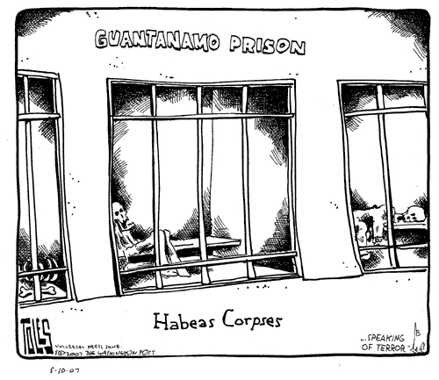
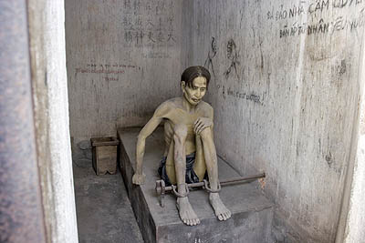
Izoliranost jetnika
Zanemarjenost jetnika

Slide 6
Viri
http://en.wikipedia.org/wiki/Habeas_corpus

